Slide 1

114.1 Procvičení a příklady –
ABECEDA
Elektronická učebnice - I. stupeň Základní škola Děčín VI, Na Stráni 879/2 – příspěvková organizace Český jazyk a literatura
Srovnejte slova podle abecedy.
komín, bota, motýl, kaše, vítr, okenice, kašel, kominík
Najdi názvy měst ve větách. Města seřaď podle abecedy.
Bobr nosí dřevo na hráz potoka.
Olo, mou cvičku si neber.
Miluji čínu, ale dnes si dám guláš.
Zeptej se, jestli bere cizí měnu.
Autor: Mgr. Pavlína Sirová
Notes:
Víte, kdo způsobuje angínu, chřipku, nebo neštovice?

Slide 2
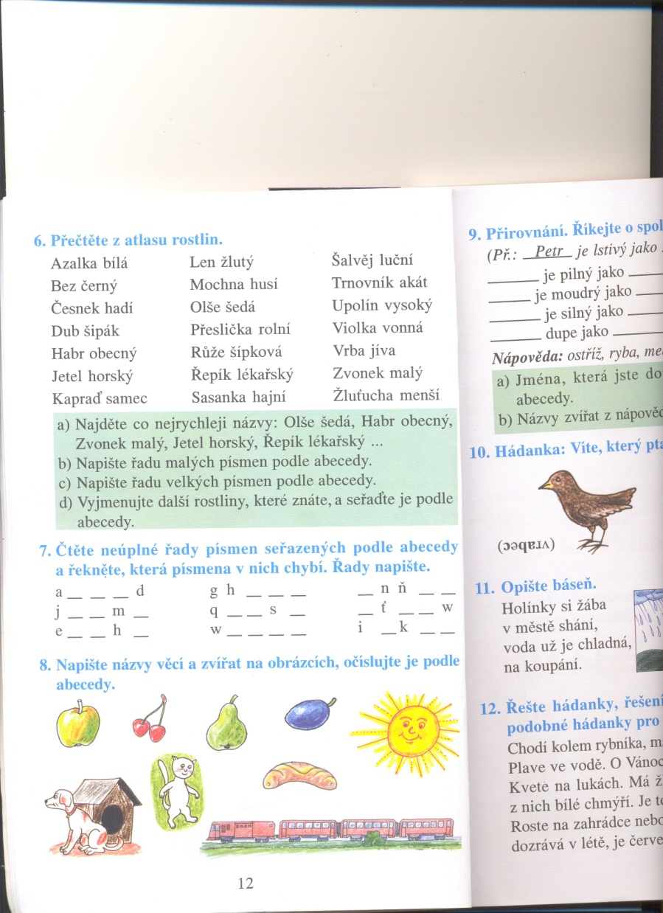
114.2 Procvičení a příklady -
ABECEDA
Elektronická učebnice - I. stupeň Základní škola Děčín VI, Na Stráni 879/2 – příspěvková organizace Český jazyk a literatura
Doplňte řady.
a - - - d g h - - - - n ň - -
j - - m - q - - s - - ť - - w
e - - h - w - - - - i - k - -
Napište názvy věcí a zvířat na obrázcích, očíslujte je podle abecedy.

Slide 3

114.3 Procvičení a příklady-
ABECEDA
Elektronická učebnice - I. stupeň Základní škola Děčín VI, Na Stráni 879/2 – příspěvková organizace Český jazyk a literatura
Přečtěte si řady slov seřazených podle abecedy a najděte slovo, které je na špatném místě.
Brusinky, hříbek, jahoda, mech, malina, ostružina, stromy.
Basa, buben, činely, fagot, flétna, hoboj, klarinet, pozoun, piano, trumpeta, varhany.
Amálka, Budulínek, Emanuel, Manka, Ježibaba, Rumcajs.
Podtrhej slovesa a napiš je podle abecedy.
zní, chůze, chodit, spala jsem, námaha, namáhá, výří, víří, vynese, vine se, dojit, byli, bylina, dál, dal

Slide 4
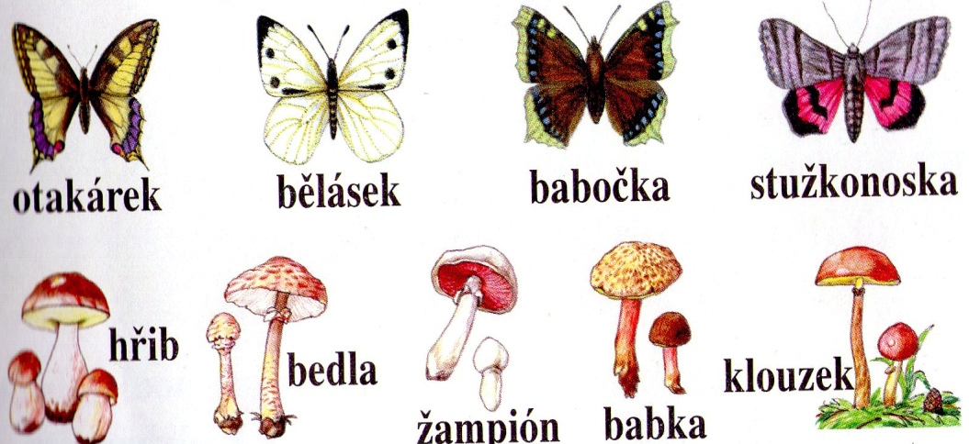
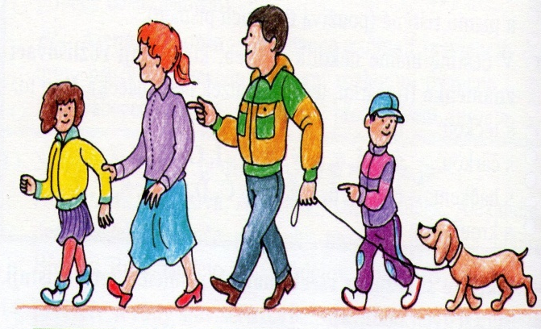
114.4 Procvičování a příklady –
ABECEDA
Elektronická učebnice - I. stupeň Základní škola Děčín VI, Na Stráni 879/2 – příspěvková organizace Český jazyk a literatura
Seřaďte řady slov podle abecedy a napište je.
Adéla, Aleš, Augustýn, Apolenka, Artuš, Anička, Alexandra
pero, pastelky, papuče, punčochy, propiska, pletýnka, piáno
Břeclav, Brno, Budějovice, Bardějov, Božice, Bystrovany
Pojmenujte osoby a zvíře na obrázku.
Jména napište a očíslujte podle abecedy.
Seřaďte každý řádek podle abecedy.

Slide 5
114.5 Procvičení a příklady –
SHODA PŘÍSUDKU
S PODMĚTEM
Elektronická učebnice - I. stupeň Základní škola Děčín VI, Na Stráni 879/2 – příspěvková organizace Český jazyk a literatura
Doplň správné koncovky v příčestí minulém.
Doplň neúplná slova.
Zahrady voněl -.
Orli létal -.
Křesla stál -.
Stany promokl -.
Pekaři pekl -.
Traktory vyjel -.
Ohně hořel -.
Kola vrzal -. Silnice namrzl -.
Švadleny šil -.
Koťata dováděl -.
Modříny voněl -.
Batolata si hrál -.
Myši utekl -.
Chlapci a dívky zpíval-. Houslisté a klavíristé koncertoval-. Zpěváci a zpěvačky vystupoval-. Kočky a koťata si hrál- s klubíčkem. Učitelé, učitelky a děti sledoval- pořad pro školy. Vlaky a auta se rozjel-. Mrkev, celer a petržel se zelenal- na záhonech. Cukr a mouka byl- naváženy. Maminky a děti se procházel-. Mládenci a dívky tančil-. Hřebeny a kartáče ležel- v polici. Lány obilí a louky byl- posekány. Krávy a telata bučel-. Stromy a tráva se ohýbal-.

Slide 6
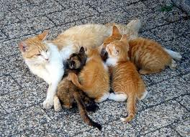
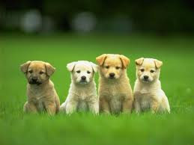
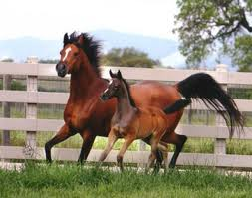
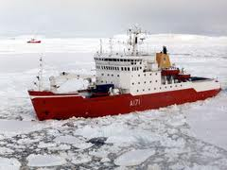
114.6 Procvičování a příklady –
SHODA PŘÍSUDKU
S PODMĚTEM
Elektronická učebnice - I. stupeň Základní škola Děčín VI, Na Stráni 879/2 – příspěvková organizace Český jazyk a literatura
Doplň koncovky.
Kočky a koťata se vyhříval- na sluníčku. Cukr a mouka byl- naváženy. Tatínek, maminka a Jana seděl- v autobuse. Štěňata a koťata si hrál-. Krávy a telata se pásl- na louce a vesele bučel-. Přišl- andělé, Mikuláš a čert. Vlaštovky a holubi poletoval- nad střechami. Kobyly a hříbata byl- ve stáji. Holubi, slepice a kuřata zobal- zrní. Chlapci a děvčata psal- domácí úkol.
Doplň i/y.
Pozor na zvláštnosti!
Sněhuláci roztál-. V poli stál- strašáci. Papíroví draci létal-. Ledoborci vyplul-. Dřevění trpaslíci zmokl-.

Slide 7
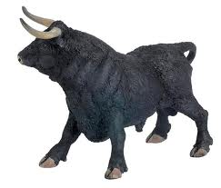
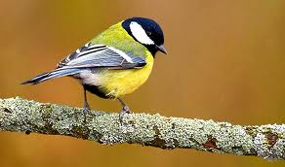
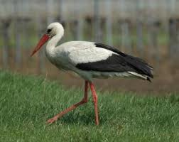
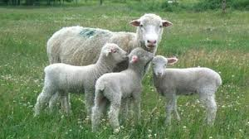
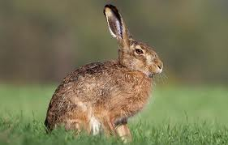
114.7 Procvičení a příklady –
SHODA PŘÍSUDKU
S PODMĚTEM
Elektronická učebnice - I. stupeň Základní škola Děčín VI, Na Stráni 879/2 – příspěvková organizace Český jazyk a literatura
Doplň koncovky.
Býci se splašil -, sady se rozrostl -, zajíci hopsal -, žákyně psal -, zedníci omítal -, sýkory zpíval -, žabky zakuňkal -, zvony vyzváněl -, hodiny odbil -, fanfáry zazněl -, břízy rostl -, orli létal -, přátelé přišl -, žáci psal -, mlhy zmizel -, Sýkorovi přijel -, lidé spěchal -.
Podtrhni chyby a slova napiš správně.
Dífky se koupali.
Psi bjehali.
Ovce se pásly. Stroje rachotili. Mouchy bzučely. Sněhuláci tály. Loďky se kolébaly. Čápi se vrátili. Řetězy se přetrhly. Růže zvadli.

Slide 8
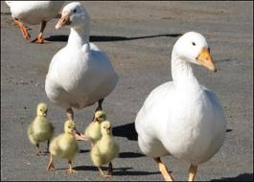
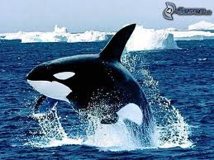
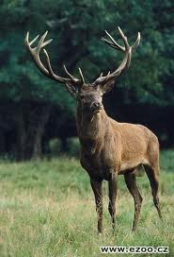
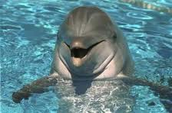
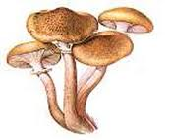
114.8 Procvičení a příklady –
SHODA PŘÍSUDKU
S PODMĚTEM
Elektronická učebnice - I. stupeň Základní škola Děčín VI, Na Stráni 879/2 – příspěvková organizace Český jazyk a literatura
Podtrhni chyby a slova napiš správně.
Lázně poděbrady leží na Laby.
Umývárna je vybavena novýmy umyvadly.
Obědnali jsme vúz dříví.
Truhlář vyrábí stoli.
Děti si prohlíželi obráskovou knížku.
Doplň koncovky.
Rýče, lopaty a motyky ležel- v kůlně. Husy a housata plaval- v rybníku. Honza a Jana zazpíval- písničku. Delfíni a velryby proplouval- úžinou. Vánoční zvyky a tradice se obnovil-. Rodiče a děti uklízel- hřiště.
Štěňata a koťata si hrál-.
Holubi, slepice a kuřata zobal- zrní. Táta strýc seděl- u krbu.
Přišl- andělé a Mikuláš.
Doplň koncovky.
Výletníci se těšil- na odpočinek.
V sadě se ozýval- pěnkavy. Na březích rostl- václavky. Na horách troubil- jeleni.

Slide 9
Elektronická učebnice - I. stupeň Základní škola Děčín VI, Na Stráni 879/2 – příspěvková organizace Český jazyk a literatura
114.9 Použité zdroje, citace
POUŽITÁ LITERATURA:
Pětiminutovky pro ZŠ – Český jazyk – 4.třída,V. Matzenauerová(Fragment)
Pětiminutovky pro ZŠ – Český jazyk – 5.třída,V. Matzenauerová(Fragment)
Český jazyk 2 – učebnice pro 2. ročník – nakladatelství Nová školabrázky z databáze klipart
http://cs.petclub.eu/graphics/articles/78/images/full/kotata-dva.jpg
http://nd01.jxs.cz/942/132/91cb4de12d_14781443_o2.jpg
http://aa.ecn.cz/img_upload/65636e2e7a707261766f64616a737476/bocian_biely_archiv_SOS_BirdLife_Slovensko_thumb_2.jpg
http://www.ireceptar.cz/res/data/081/009954.jpg
http://www.papo.cz/Fotografie/Zbozi/Original/51050.jpg
http://nd01.jxs.cz/887/971/f488bdc806_28955257_o2.jpg
http://media.novinky.cz/196/41961-top_foto2-jlgsg.jpg
http://img.ihned.cz/attachment.php/15784280/stu34DEFHIJMOl6QWbcfhxz1ST29ARVm/90831_tema_vaclavka_m.jpg
http://www.ezoo.cz/files/zvire/8.jpg
http://nicinky.mujblog.centrum.cz/data/66/12816/articleImages/24a2b627f2f9444d8ca5ab25e16e72ba/thumbnails/detail/articleImage%20(21).jpg
http://romana.blogerka.cz/obrazky/romana.blogerka.cz/kosatka.jpg
http://drubez.chovzvirat.com/img/clanky//originals/_42853911_geese-1526.jpg
http://dog-training-review.upickreviews.com/_images/dog-training/how-to-choose-a-puppy.jpg
http://img.aktualne.centrum.cz/93/95/939572-ledoborec.jpg

Slide 10
Elektronická učebnice - I. stupeň Základní škola Děčín VI, Na Stráni 879/2 – příspěvková organizace Český jazyk
114.10 Anotace
Autor | Mgr. Pavlína Sirová
Období | 07 – 12/2011
Ročník | I. stupeň
Klíčová slova | Abeceda, přísudek, podmět, shoda
Anotace | Prezentace popisující procvičení a příklady abecedy a shody podmětu s přísudkem

